Slide 1


Základní škola Libina, příspěvková organizace, Libina 548,788 05,IČ: 708 708 61
Název projektu: Škola hrou
Tento projekt je spolufinancován Evropským sociálním fondem republiky
Vzdělávací oblast Matematika a její aplikace
AUTOR: Ing. Roman Hanák
NÁZEV: VY_32_INOVACE_04_03_M9_Hanak
TÉMA: Lomené výrazy
OBSAH: Krácení lomených výrazů
ČÍSLO PROJEKTU: CZ.1.07/1.4.00/21.2364

Slide 2
ANOTACE
Tato hodina je zaměřena na krácení lomených výrazů. Naleznete zde několik řešených příkladů, které nám ukazují krácení lomených výrazů. Na závěr jsou příklady na samostatné procvičení.
Inovativnost je v tom, že se zde vyskytuje řada moderních interaktivních prvků. Máme zde názorné grafické animace, obrázky, komentáře k řešení a hypertextové odkazy. Žáci lépe pochopí probíranou látku a hodina je pro ně zajímavější.
Každý řešený příklad je pomocí animací rozdělen na dílčí kroky, takže vyučující se nezdržuje psaním na tabuli, ale pomocí ovladače postupně odkrývá řešení příkladu a má tak možnost žáky nechat samostatně tvořit a věnovat se těm žákům, kteří potřebují individuální pomoc.
Na konci hodiny je stránka, kde jsou odkazy na internetové stránky, které prověří matematické dovednosti formou her nebo různých testů. Vyučující má možnost vybrat si z uvedených odkazů stránku, na které otestuje vědomosti žáků. Hodina je tvořena tak, aby se mohla být odučena v multimediální učebně nebo v počítačové učebně, které mají připojení k internetu.

Slide 3
Zapamatujte si !!!
Krátit lomený výraz znamená dělit čitatele i jmenovatel stejným výrazem různým od nuly.
Chceme-li zjednodušit výraz krácením, musíme vždy výraz
v čitateli a jmenovateli upravit na součin.

Slide 4



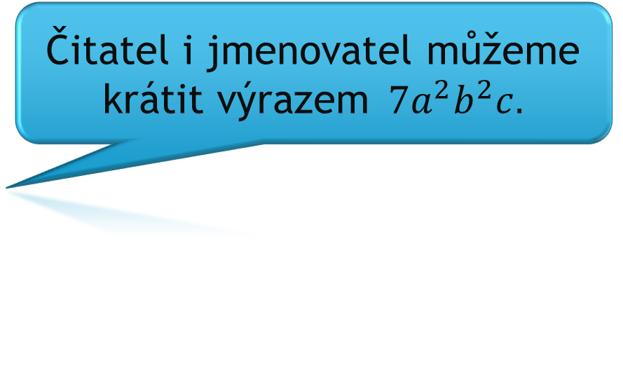



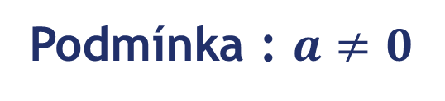
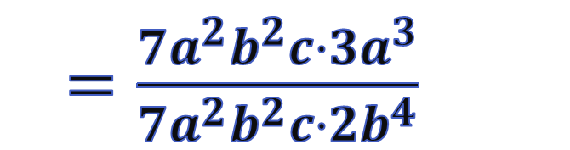


1) Zjednodušte lomené výrazy:
a) $\frac{3abc}{6a}$
b) $\frac{21a^{5}b^{2}c}{14a^{2}b^{6}c}$
Řešení:
$\frac{3abc}{6a}$
$=\frac{3a·bc}{3a·2}$
$=\frac{bc}{2}$
Čitatel i jmenovatel můžeme krátit výrazem$7a^{2}b^{2}c.$
Podmínka : $a≠0$
Čitatel i jmenovatel můžeme krátit výrazem 3a.
$\frac{21a^{5}b^{2}c}{14a^{2}b^{6}c}$
$=\frac{3a^{3} }{{2b}^{4}}$
$=\frac{7a^{2}b^{2}c·3a^{3}}{7a^{2}b^{2}c·{2b}^{4}}$
Podmínky : $a≠0, b≠0, c≠0$

Slide 5
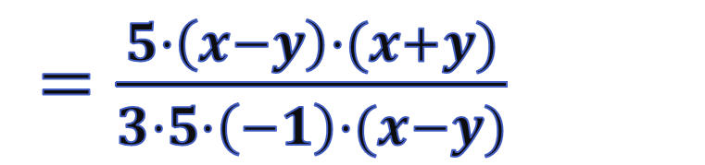



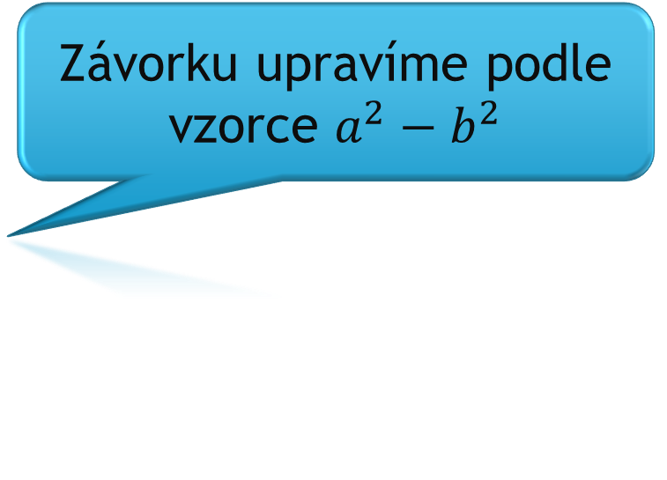



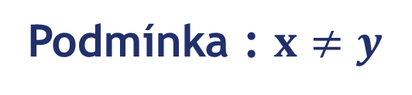
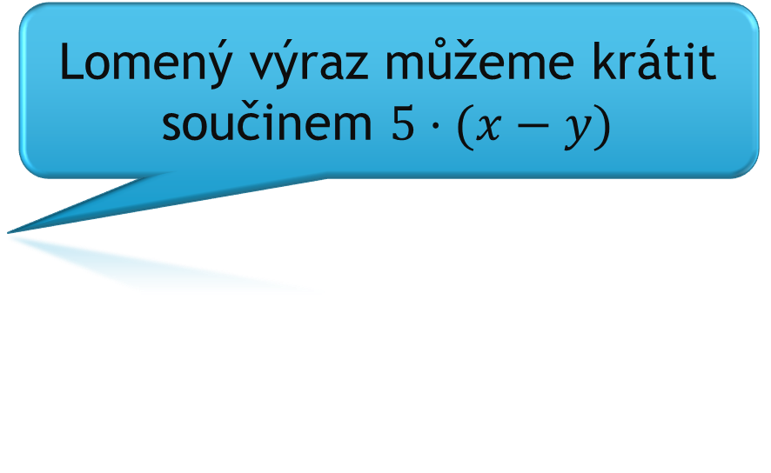
$\frac{5x^{2}−5y^{2}}{15y−15x}$
2) Zjednodušte lomený výrazy:
Závorku upravíme podle vzorce $a^{2}−b^{2}$
Řešení:
$=\frac{5·\left(x−y\right)·(x+y)}{3·5·(y−x)}=$
$\frac{5x^{2}−5y^{2}}{15y−15x}$
$=\frac{5·(x^{2}−y^{2})}{15·(y−x)}$
Lomený výraz můžeme krátit součinem $5·(x−y)$
Ve jmenovateli vytkneme (-1), abychom dostali opačný dvojčlen
Výrazy v čitateli i jmenovateli rozložíme na součiny.
$=\frac{5·\left(x−y\right)·(x+y)}{3·5·\left(−1\right)·(x−y)}$
$=\frac{x+y}{−3}$
$=−\frac{x+y}{3}$
Podmínka : $x≠y$

Slide 6
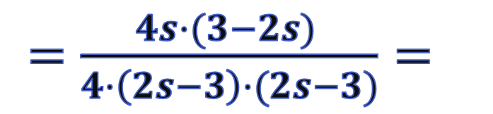
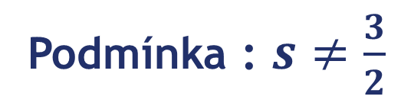
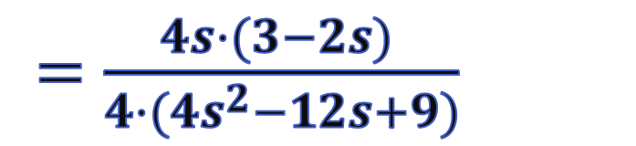

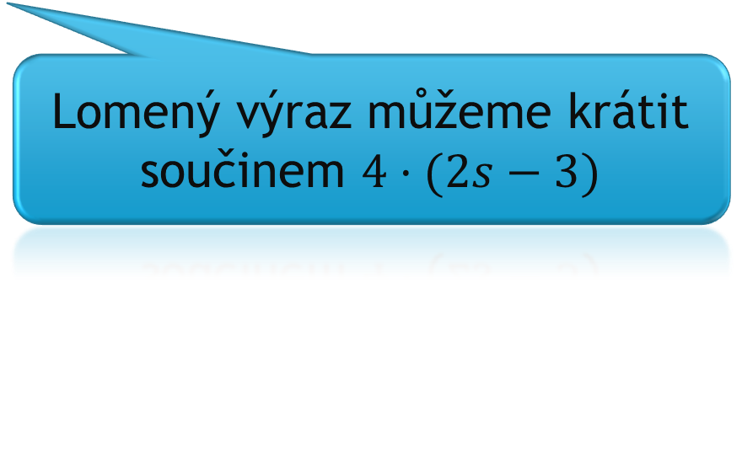
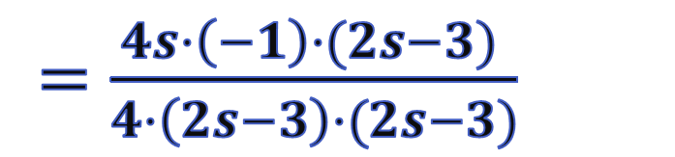
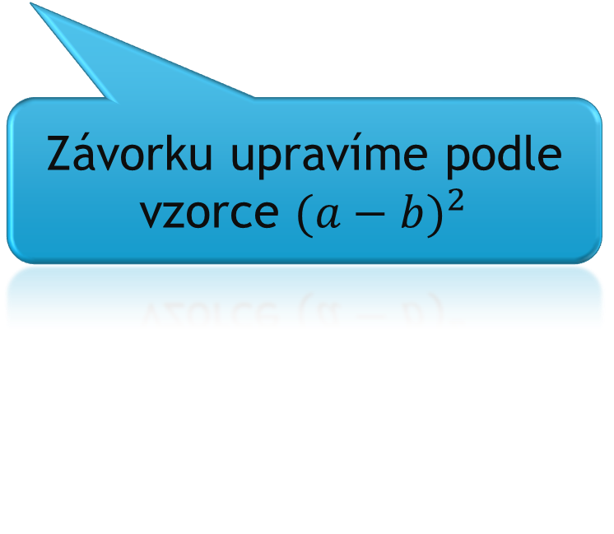
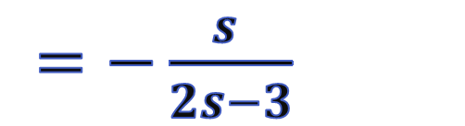


$\frac{12s−8s^{2}}{16s^{2}−48s+36}$
Ve jmenovateli vytkneme (-1), abychom dostali opačný dvojčlen
3) Zjednodušte lomený výrazy:
Řešení:
$\frac{12s−8s^{2}}{16s^{2}−48s+36}$
$=\frac{4s·(3−2s) }{4·({4s}^{2}−12s+9)}$
$=\frac{4s·(3−2s) }{4·\left(2s−3\right)·(2s−3)}=$
$=\frac{4s·\left(−1\right)·(2s−3) }{4·\left(2s−3\right)·(2s−3)}$
$=\frac{s·\left(−1\right) }{2s−3}$
$=−\frac{s }{2s−3}$
Výrazy v čitateli i jmenovateli rozložíme na součiny.
Závorku upravíme podle vzorce ${(a−b)}^{2}$
Podmínka : $s≠\frac{3}{2}$
Lomený výraz můžeme krátit součinem $4·(2s−3)$

Slide 7
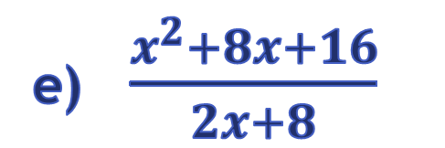

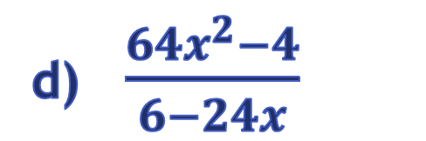
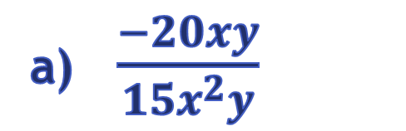
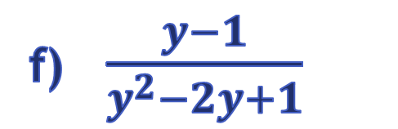
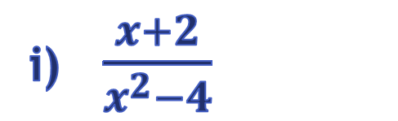
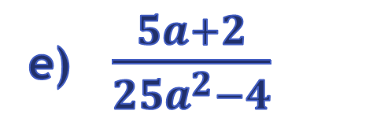
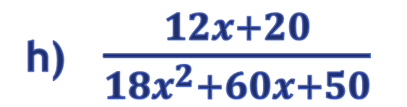
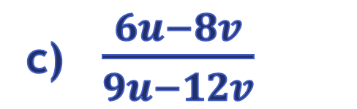

4) Zjednodušte výrazy a uveďte ,kdy mají smysl
a) $\frac{−20xy}{15x^{2}y}$
f) $\frac{y−1}{y^{2}−2y+1}$
b) $\frac{y^{2}z^{3}}{{(2yz^{2})}^{3}}$
e) $\frac{x^{2}+8x+16}{2x+8}$
c) $\frac{6u−8v}{9u−12v}$
g) $\frac{x^{2}y^{2}−9}{2xy+6}$
d) $\frac{64x^{2}−4}{6−24x}$
h) $\frac{12x+20}{18x^{2}+60x+50}$
e) $\frac{5a+2}{25a^{2}−4}$
i) $\frac{x+2}{x^{2}−4}$

Slide 8
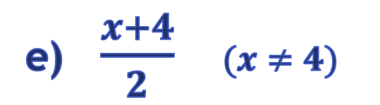
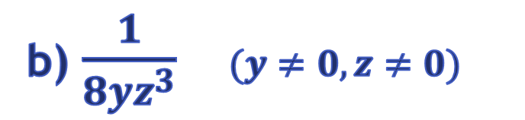
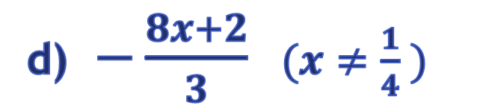
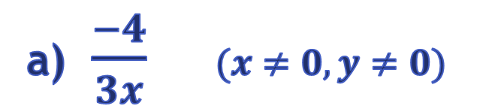
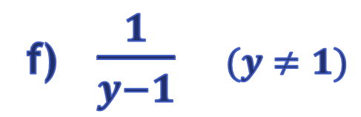
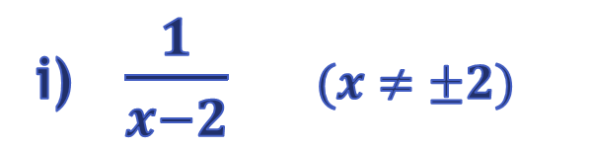
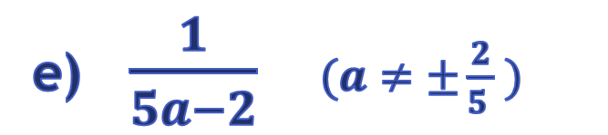
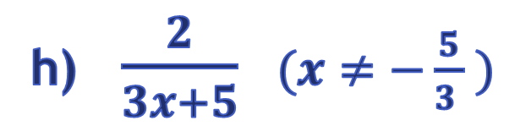
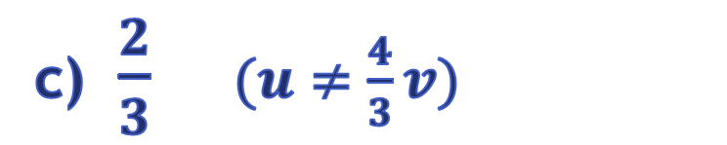
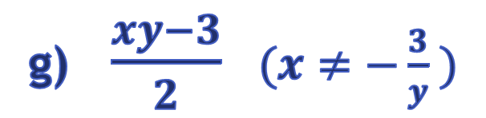
Výsledky:
a) $\frac{−4}{3x}$ $(x≠0,y≠0)$
f) $\frac{1}{y−1}$ $(y≠1)$
b) $\frac{1}{8yz^{3}}$ $(y≠0,z≠0)$
e) $\frac{x+4}{2}$ $(x≠4)$
c) $\frac{2}{3}$ $(u≠\frac{4}{3}v)$
g) $\frac{xy−3}{2}$ $(x≠−\frac{3}{y} )$
d) $−\frac{8x+2}{3}$ $(x≠\frac{1}{4} )$
h) $\frac{2}{3x+5}$ $(x≠−\frac{5}{3 } )$
e) $\frac{1}{5a−2}$ $(a≠±\frac{2}{5 } )$
i) $\frac{1}{x−2}$ $(x≠±2)$

Slide 9
Hypertextové odkazy
Matematické hry
Moje škola – matematika A
Moje škola – matematika B
ZŠ Dobřichovice – pracovní listy
Matematika pro každého
Matematika pro základní školy
Fyzikální, matematické a chemické tabulky

Slide 10
Použité zdroje:
MOLNÁR, Josef; LEPÍK, Libor; LIŠKOVÁ, Hana a kol. Matematika 9. Olomouc: Prodos, 2001, ISBN 80-7230-109-8.
MULLEROVÁ, Jana; BRANT, Jiří; HORÁČEK, Rudolf a kol. Matematika pro 9. ročník Algebra. Praha: Kvarta, 2000, ISBN 80-86326-10-1.
DYTRYCH, Martin; DOBIASOVÁ, Irena; LIVŇANSKÁ, Libuše. Sbírka úloh z matematiky –početní úlohy. Pohořelice: Fortuna, 2001, ISBN 80-7168-766-9.
Galerie klipart MS Office 2010

